Slide 1
Учебная Практика на тему: Генерация случайных чисел до ввода 0
НЕГОСУДАРСТВЕННОЕ ОБРАЗОВАТЕЛЬНОЕ ЧАСТНОЕ УЧРЕЖДЕНИЕ ВЫСШЕГО ОБРАЗОВАНИЯ
«МОСКОВСКИЙ ФИНАНСОВО-ПРОМЫШЛЕННЫЙ УНИВЕРСИТЕТ «СИНЕРГИЯ»
Онлайн Кафедра
Группа ОБОз-42309МОрпо Направление подготовки 02.03.03 Математическое обеспечение и администрирование информационных систем
Ф.И.О Морозов Владимир Сергеевич
Notes:
Обложка
Если название слишком длинное можно тонкие красные полоски раздвинуть

Slide 2
Алгоритм
Цикл while True — бесконечный цикл.
input() — ввод пользователя.
int() — преобразование строки в число.
if num == 0: break — условие выхода.
random.randint(1, 100) — генерация числа.
append() — добавление в список.
Notes:
Слайд заголовок темы

Slide 3
Применение операторов
Оператор | Назначение
while | Организация цикла
if | Проверка условия остановки
break | Прерывание цикла
try-except | Обработка ошибок ввода
import | Подключение модуля random
Notes:
Слайд заголовок темы

Slide 4
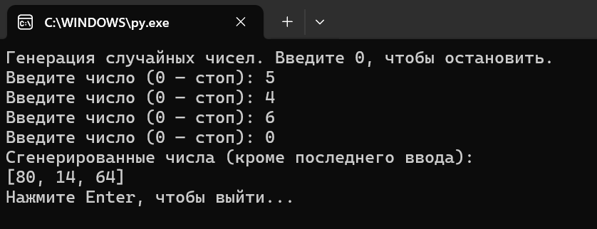
Демонстрация работы
Notes:
Слайд заголовок темы

Slide 5
Вывод
Программа корректно реагирует на ввод.
Использует модуль random.
Обрабатывает ошибки.
Удобна и понятна.
Notes:
Слайд заголовок темы

